Slide 1

LGD Trend Hub 디스플레이
OLED 중심 전환과 IT·차량용 시장 확대가 이끄는
디스플레이 산업의 새로운 도약
검색기간: 2025.10.4 ~ 10.19

Slide 2




알아두면 좋을 핵심 키워드
LTPO
Low Temperature Polycrystalline Oxide (저온다결정산화물)
LTPS 대비 전력 효율이 높은 차세대 OLED 기술로 애플 등 프리미엄 스마트폰에 채택 확대 중
8.6세대 IT OLED
8.6th Generation IT OLED Production Line
대형 노트북·태블릿 등 IT 기기용 OLED 생산에 최적화된 차세대 패널 생산라인. 삼성D와 중국 업체들의 투자 경쟁이 치열
OLEDoS
OLED on Silicon (실리콘 기판 OLED)
실리콘 기판 위에 OLED를 형성한 초소형 마이크로 디스플레이로 XR/VR 기기의 핵심 소자

Slide 3
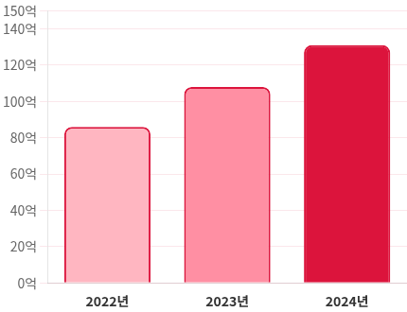

LG디스플레이, OLED 체질 개선으로 4년 만에 연간 흑자 전환 눈앞
3분기 영업이익 4,522억원 전망, 연간 8,000억원 이상 흑자 예상
OLED 매출 성장 추이
OLED 매출 2022년 86억 달러 → 2024년 131억 달러
시장 점유율 2022년 20.1% → 2023년 24.1%로 증가
IT용 OLED 중심으로 사업 구조 재편 성공
LTPO OLED 패널 개발로 수익성 강화
(점유율 26.3%, 업계 2위)
출처:
연합뉴스 (2025.10.17)

Slide 4

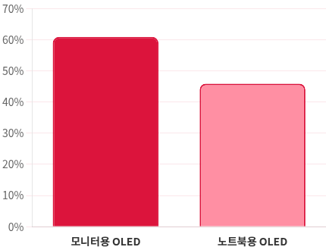
노트북·모니터 OLED 광풍… 삼성·LG, IT OLED가 새 활로
디스플레이 산업 뉴스
2025년 IT용 OLED 출하량 증가율
모니터용 OLED 60.9%, 노트북용 45.9% 출하량 급증
TV·태블릿 둔화 속 IT OLED 가 성장 견인
삼성D: 8.6세대 IT OLED 라인, 애플 맥북프로향 양산 예정
LGD: 최대 휘도 1,500니트 · 504Hz OLED 모니터 개발
출처:
CEO스코어데일리 (2025.10.17)

Slide 5
LG디스플레이, 차세대 OLED에 1조2,600억원 전환투자
디스플레이 산업 뉴스
2027년까지
파주 AP4 라인에
7,000억원 투자
LTPO3 기술 구조
(총 1조2,600억원 규모)
LTPS (기존 기술)
스위칭 TFT:
실리콘(LTPS)
2027년 차세대 아이폰향
LTPO3 기술
양산 준비
구동 TFT:
실리콘(LTPS)
↓
LTPO (1세대)
LTPO3: 구동 TFT에도
전력 효율 극대화
산화물(Oxide) 적용 으로
스위칭 TFT:
산화물(Oxide)
구동 TFT:
실리콘(LTPS)
↓
LTPO3 (차세대)
내년 1분기 부터 설비 투자 본격화, 협력사 PO 발주 진행 중
스위칭 TFT:
산화물(Oxide)
구동 TFT:
산화물(Oxide)
애플 공급망 내
점유율 증가 목표로 TFT 증착설비중심 투자
전력 효율 최고 수준
출처:
지디넷코리아 (2025.10.15)

Slide 6

LG디스플레이, OLED 기술 유출 정황 포착…업계 비상
디스플레이 산업 뉴스
10월 2일
경기 파주 LG디스플레이 공장 압수수색 진행
직원
2명
의 기술 자료 외부 유출 혐의 포착
내부 보안 점검 중 이상 징후 발견, 경찰에 신고
보안 경고
삼성디스플레이에 이어
연이은 기술 유출
산업기술 보호가
업계 전반 경계 강화
국가 경쟁력의 핵심입니다
국가 핵심기술 유출 시
최대 15년 징역
또는
최대 15년 징역형
30억원 이하 벌금
출처:
쿠키뉴스 (2025.10.13)

Slide 7
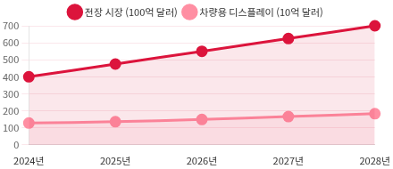

움직이는 스크린 시대… 삼성·LG, 차량용 디스플레이 격돌
디스플레이 산업 뉴스
글로벌 전장 시장 2024년
4,000억 달러
→ 2028년
차량용 디스플레이 시장 성장 전망
7,000억 달러
차량용 디스플레이 2025년
136억 달러
→ 2030년
183억 달러
OLED 비중 2023년
6%
→ 2027년
17%
로 급증
LG디스플레이: 차량용 OLED·LTPS LCD 시장
1위
2024년 출하량 약
1,800만대
기록
차량용 OLED 점유율
삼성디스플레이: 차량용 OLED 점유율
55%
롤러블·플렉시블 디지털 콕핏 기술 선보임
출처:
쿠키뉴스 (2025.10.16)

Slide 8

삼성D, OLEDoS 적극 투자 vs LGD '투자 여력 부족'
디스플레이 산업 뉴스
비교 항목
삼성디스플레이
LG디스플레이
OLEDoS
투자 전략
미래 먹거리
로 적극 투자, 각종 전시회 제품 공개
사실상
사업 중단
, 투자 여력 부족
XR 헤드셋
'무한'
에 OLEDoS 탑재 (11월 공개 예정)
2024년 공개 후 2025년 관련 제품 없음
주요 제품
1.3형
W-OLEDoS,
RGB OLEDoS
기술 전시
2024년 1.3인치 스마트워치용, VR용 시제품 공개
(이후 중단)
기술 사양
4,000PPI
사업
우선순위
OLEDoS 양산 본격화, 소니와 병행 공급
애플 맞춤형
투자 우선, 모바일 OLED 집중
출처:
딜사이트 (2025.10.12)

Slide 9
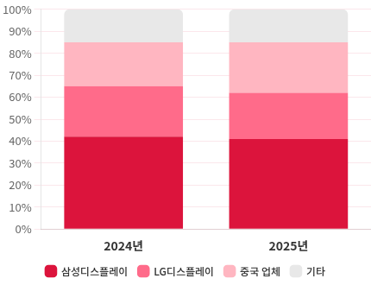
'OLED 자존심' 삼성·LG, 중국 추격 속 IT OLED가 승부처
디스플레이 산업 뉴스
2025년 한국 OLED 점유율: 삼성D
41%
, LGD
21%
한·중 OLED 시장 점유율 추이
(합계 62%)
전년(65%) 대비
3%p 하락
, 중국과 격차 좁혀져
중국 BOE·CSOT 추격 본격화, BOE는
내년 1분기 8.6세대 OLED 조기 양산
승부처:
아이패드 미니·에어, 맥북 프로
등 IT OLED 시장
2026-2027년 IT용 OLED 본격 확대 전망, 기술 우위 확보 필수
출처:
헤럴드경제 (2025.10.12)

Slide 10

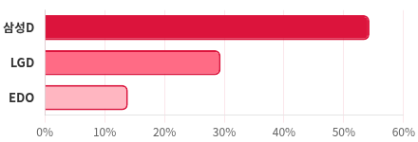
옴디아, 2025년 대면적 디스플레이 출하량 2.8% 증가 전망
디스플레이 산업 뉴스
대면적 디스플레이 출하량 전년 대비
2.8% 증가
전망
OLED 지역별 점유율 (2025년)
대면적 OLED 시장
19.0% 성장
(모니터·노트북 주도)
LCD 출하량
8억7,390만대
(전년 대비 2.2% 증가)
OLED 지역별 점유율: 한국
83.7%
, 중국 16.3%
주요 업체 OLED 점유율 (2025년)
주요 업체: 삼성D
54.3%
, LGD 29.4%, EDO 13.9%
IT 디스플레이가 TV·모니터 시장 감소 상쇄하며 성장 견인
출처:
코퍼레이트이코노믹 (2025.10.11)

Slide 11
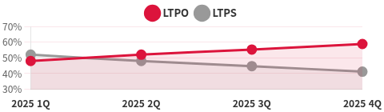


옴디아 'LTPO, 2025년 하반기 플렉서블 OLED 지배 기술로'
디스플레이 기술 동향
LTPO 점유율 3분기
55.3%
, 4분기
58.8%
예상
2025년 LTPO 점유율 추이
2025년 하반기
LTPO 출하량
이 LTPS 추월
애플:
아이폰 17 시리즈
전량 LTPO 채택
LTPO
LTPS
중국 OEM 업체들도 LTPO 채택 확대 중
저전력 고효율
고정 전력 소비
가변 주사율
고정 주사율
배터리 수명 향상
상대적 단축
주요 수혜사:
삼성디스플레이, BOE, 티엔마
프리미엄 제품
중저가 제품
출처:
소비라이프 (2025.10.2)

Slide 12
XR 전쟁 본격화… 삼성, 애플·메타와 3강 경쟁 돌입
디스플레이 산업 뉴스
XR 기기 3사 비교
삼성전자,
10월 22일
XR 기기 '
무한
' 공개 예정
삼성전자
가격 약
255만원
(애플 비전 프로의 절반 수준)
S
XR 헤드셋 '무한'
255만원 | 마이크로 OLED
고해상도
마이크로 OLED
패널 탑재
애플
A
비전 프로
메타: 자체 제작
2,500만 화소
마이크로 OLED
2,300만 화소 | 500만원대
애플 비전 프로:
2,300만 화소
마이크로 OLED
메타
M
퀘스트 시리즈
3강 구도
형성으로 XR 시장 경쟁 본격화
2,500만 화소 | 자체 OLED
출처:
매일경제 (2025.10.18)

